Slide 1


Analyse et Exploration des données
-
Florent PRADEL

Slide 2
Les bases
2

Slide 3
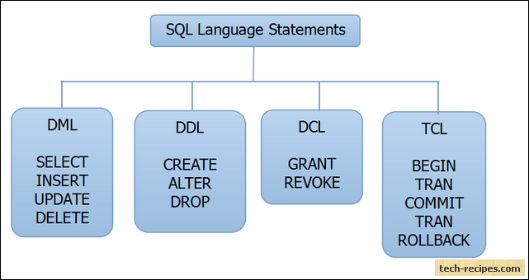
Un petit rappel (j’espère) SQL
3
SQL = Structured Query Langage
Langage de gestion de base de données

Slide 4
Les requêtes de sélection
La sélection (SELECT) :
SELECT [nom du champ] FROM [nom de la table] ;
Les jointures (JOIN):
SELECT [nom du champ] FROM [nom de la table 1]
JOIN [nom de la table 2] ON [nom du champ 1] = [nom du champ 2] ;
Les conditions (WHERE):
SELECT [nom du champ] FROM [nom de la table 1]
JOIN [nom de la table 2] ON [nom du champ 1] = [nom du champ 2]
WHERE [nom du champ 1] = « toto »;

Slide 5
DML (DATA MANIPULATION LANGAGE)
5
SELECT
SELECT * FROM TABLE
WHERE condition
INSERT
INSERT INTO table VALUES ('valeur 1', 'valeur 2', ...)
UPDATE
UPDATE table SET nom_colonne_1 = 'nouvelle valeur’
WHERE condition
DELETE
DELETE FROM `table`
WHERE condition

Slide 6
Opérateurs de comparaisons
= | Égale
<> | Pas égale
!= | Pas égale
> | Supérieur à
< | Inférieur à
>= | Supérieur ou égale à
<= | Inférieur ou égale à
IN | Liste de plusieurs valeurs possibles
BETWEEN | Valeur comprise dans un intervalle donnée (utile pour les nombres ou dates)
LIKE | Recherche en spécifiant le début, milieu ou fin d'un mot.
IS NULL | Valeur est nulle
IS NOT NULL | Valeur n'est pas nulle

Slide 7
Les fonctions
SUM() calculer la somme d’un set de résultat
MAX() obtenir le résultat maximum (fonctionne bien pour un entier)
MIN() obtenir le résultat minimum
COUNT() compter le nombre de lignes dans un résultat
ROUND() arrondir la valeur
UPPER() afficher une chaîne en majuscule
LOWER() afficher une chaîne en minuscule
CONCAT() concaténer des chaînes de caractères
CURRENT_DATE() date actuelle
Exemple:
SELECT SUM(salaire) FROM TABLE_SALAIRE;

Slide 8

Group By
Utilisé avec les fonctions
Permet de grouper plusieurs résultats
Exemple :
SELECT nom_ joueur, id_joueur , SUM(quantité_de_sel)
FROM JOUEUR
JOIN PARTIE_FORTNITE ON id_joueur = id_joueur_fortnite
GROUP BY nom_joueur, id_joueur ;
Cette requête permet de calculer la somme de sel accumulé par chaque joueur sur toutes les parties de Fortnite.
Le GROUP BY contient tous les champs utilisés dans le SELECT sur lesquels il n’y a pas de fonctions appliquées.

Slide 9
La condition Having
HAVING = WHERE
Se place après un GROUP BY
Exemple :
On veut connaitre le nombre de transformation que possèdent chaque personnage uniquement pour ceux qui en ont au moins une.
TRANSFORMATION
Id_personnage | transformation
1 | Super saiyan
3 | Dieu absorbé
1 | Kaioken
1 | Super saiyan God
PERSONNAGE
Id_personnage | nom_personnage
1 | Goku
2 | Yamcha
3 | Piccolo

Slide 10

Solution
SELECT nom_personnage, COUNT(T.transformation)
FROM PERSONNAGE P
JOIN TRANSFORMATION T ON T.id_personnage = p.id_personnage
GROUP BY nom_personnage
HAVING COUNT(T.transformation) > 0;
nom_personnage | COUNT(T.transformation)
Goku | 3
Piccolo | 1
Yamcha | 0
Filtre

Slide 11
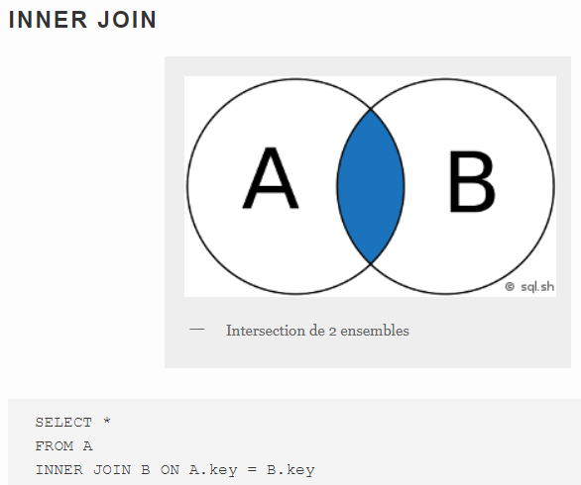
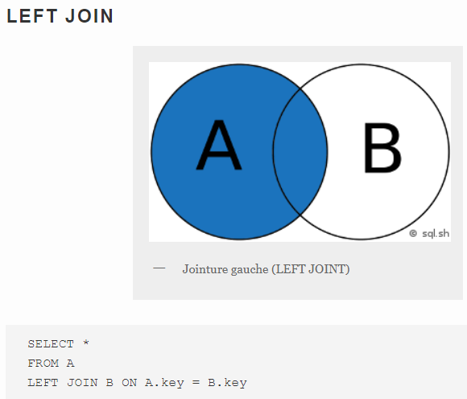
Les jointures

Slide 12
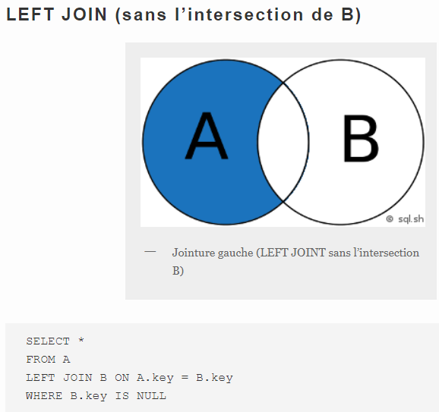
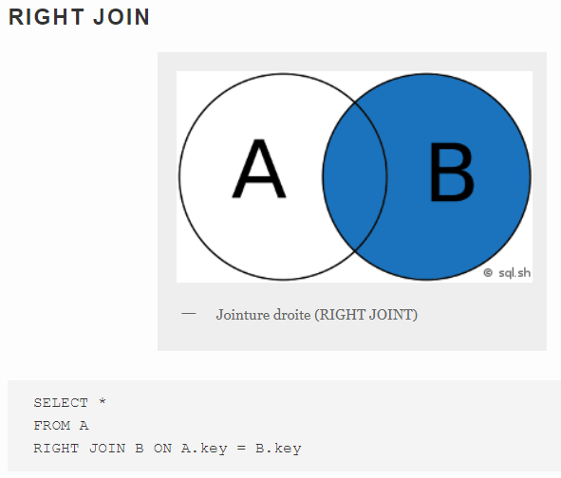
Les jointures

Slide 13
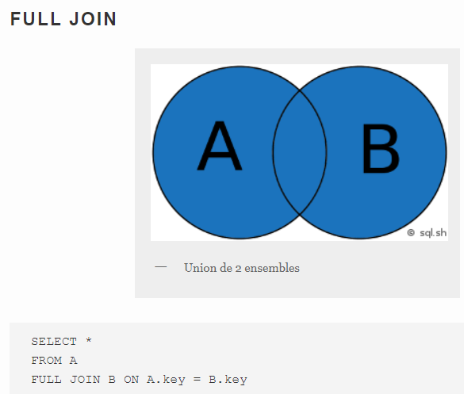
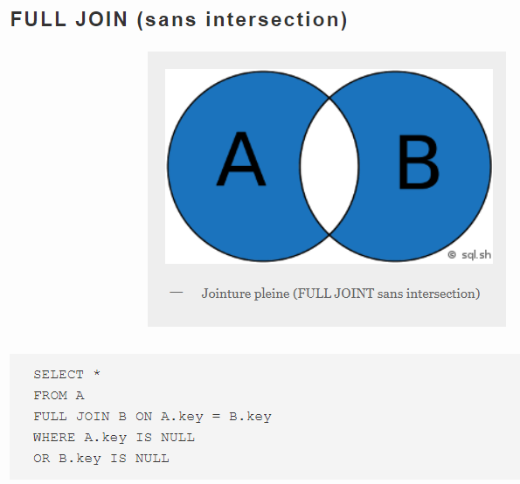
Les jointures

Slide 14
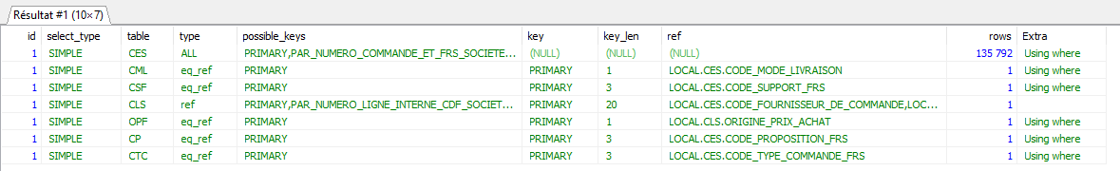
Les mots clés
EXPLAIN (EXPLAIN PLAN sous Oracle) permet d’afficher le plan d’exécution d’une requête SQL
EXPLAIN SELECT * FROM ma_table;
Permet de voir si la requête passe bien par les index

Slide 15
Les mots clés
UNION permet de fusionner les résultats de 2 requêtes
SELECT nom, age FROM personnes
UNION
SELECT nom, age FROM autre_personnes;
Les résultats ne forment plus qu’un seul résultat

Slide 16
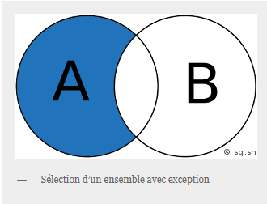
Les mots clés
MINUS permet de soustraire un résultat d’une requête à un autre
SELECT * FROM A
MINUS
SELECT * FROM B;

Slide 17
Les mots clés
LIMIT permet de limiter le nombre de résultat d’une requête
SELECT * FROM comptes_bancaires
ORDER BY solde_bancaire DESC
LIMIT 10;
Retourne les 10 résultats dont le solde bancaire est le plus élevé

Slide 18
Les index
Permet d’accéder plus rapidement aux données
Occupe de l’espace dans la BDD
Ralentit l’insertion de données à cause de la mise à jour de l’index
CREATE INDEX `nom_index` ON table (`colonne1`, `colonne2`);
Convention de nommage:
Préfixe “PK_” pour Primary Key (traduction : clé primaire)
Préfixe “FK_” pour Foreign Key (traduction : clé étrangère)
Préfixe “UK_” pour Unique Key (traduction : clé unique)
Préfixe “UX_” pour Unique Index (traduction : index unique)
Préfixe “IX_” pour chaque autre IndeX

Slide 19
DDL (DATA DEFINITION LANGAGE)
19
CREATE
ALTER
DROP
-CREATE DATABASE nom_database;
-CREATE TABLE nom_de_la_table
( colonne1 type_donnees,
colonne2 type_donnees,
colonne3 type_donnees,
colonne4 type_donnees);
-DROP TABLE nom_de_la_table;

Slide 20
Python
20

Slide 21
Python
Python est un langage interprété
Plus lent que les langages compilés
Peut utiliser des librairies compilées pour plus d’efficacité
C’est un « vrai » langage c.-à-d. types de données, branchements conditionnels,
boucles, organisation du code en procédures et fonctions, objets et classes,
découpage en modules.
Très bien structuré, facile à appréhender, c’est un langage privilégié pour l’enseignement
Mode d’exécution : transmettre à l’interpréteur Python le fichier script « .py »
https://python.sdv.univ-paris-diderot.fr/05_boucles_comparaisons/

Slide 22
Python
Python se base sur l’utilisation de librairie externe
Très utilisé dans le traitement de données (Numpy, Scipy, Pandas…)
Plus complet et libre que le langage R mais plus complexe parfois

Slide 23
Python
Gestion des variables:
Déclaration et initialisation en même temps:
>>> x = 2
Typage dynamique : Python devine et adapte le type en fonction de son contenu
Ici, x est un entier
>>> x
2

Slide 24
Python
Gestion des variables:
Une variable est sensible à la casse ( var != Var != vAR)
Vérification du type :
>>> type(x)
<class ‘int’>
Conversion de type :
>>> srt(x)
‘2’

Slide 25
Python
Affichage des valeurs:
>>> print("Hello world!")
Hello world!
>>> var = 3
>>> print(var)
3

